Slide 1
Grundlagen der objektorientierten Programmierung mit Java [IOBP01]
Tutorium – Lektion 2 Einführung in die objektorientierte Modellierung Teil 2
Dipl.-Inform. Jörg Dreikauß

Slide 2
Agenda
Agenda
Unified Modeling Language (UML)
L2 Modellierung 2 - [IOBP01]

Slide 3
Lernziele
Modellierungssprache UML kennen
Welche Diagramme gibt es
Wie wendet man ausgewählte an
L2 Modellierung 2 - [IOBP01]

Slide 4
Unified Modeling Language (UML)
Modellierungssprache
Ergebnisse der OOA und OOD sollen standardisiert dokumentiert werden.
Grafische Modellierungssprache Unified Modeling Language (UML).
DER Standard für die objektorientierte Entwicklung.
L2 Modellierung 2 - [IOBP01]

Slide 5
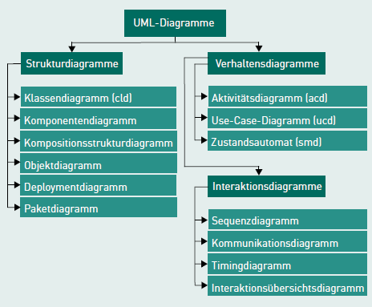
Modellierungssprache
Strukturdiagramme stellen Aufbau und Elemente sowie die Schnittstellen dar.
Verhaltensdiagramme beschreiben das Verhalten und die Abläufe in einem System.
L2 Modellierung 2 - [IOBP01]

Slide 6
Anwendungsfalldiagramm
Diagramme
Use Case Diagramme
Hohes Abstraktionsniveau
Überblick über das Gesamtsystem.
Beschreiben die Funktionalität aus Anwendersicht.
OOA
L2 Modellierung 2 - [IOBP01]

Slide 7
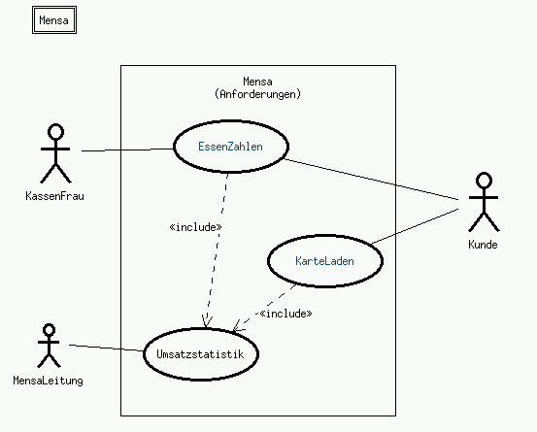
Anwendungsfalldiagramm
Diagramme
L2 Modellierung 2 - [IOBP01]

Slide 8
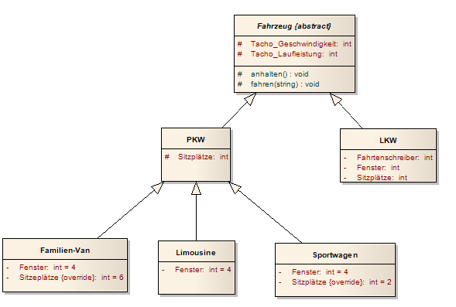
Klassendiagramm
Diagramme
Darstellung von Klassen, Schnittstellen sowie deren Beziehungen.
L2 Modellierung 2 - [IOBP01]

Slide 9
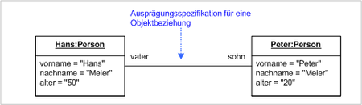
Objektdiagramm
Diagramme
Zeigt eine bestimmte Sicht auf die Struktur des modellierten Systems
Zeigt den aktuellen Zustand eines Objektes
Belegung der Attribute eines Objektes
Es kann auch nur eine Teilmenge der Attribute dargestellt werden.
L2 Modellierung 2 - [IOBP01]

Slide 10
Zusammenfassung
Klassen sind Schablone oder Vorlagen mit einer Struktur, d.h. den Eigenschaften als Attribute und Methoden.
Vorgehen zur Identifikation von Klassen.
Assoziationen zwischen Klassen
Kardinalität
Hat/kennt
Besteht aus
Ist ein
UML als Standardmodellierungssprache
L2 Modellierung 2 - [IOBP01]

